Slide 1
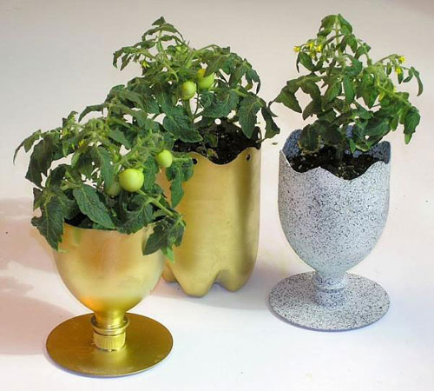
Виготовлення проєктованого виробу
Проєкт “ Нове життя старим речам”
9 клас

Slide 2
Вазон для кімнатних квітів https://www.youtube.com/watch?v=LlOX55zKLyc&ab_channel=OpalCrown
Продовжуємо роботу з виготовлення власного виробу.
Пропоную ідеї для ще одного виробу.
Дуже гарний вигляд мають кімнатні квіти. Але з часом вазони від води приходять в негодність. Щоб їх оновити, можна скористатися ідеями нашого уроку.

Slide 3
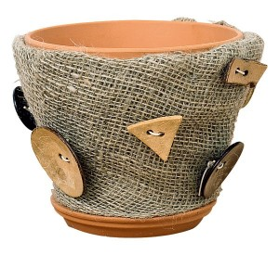
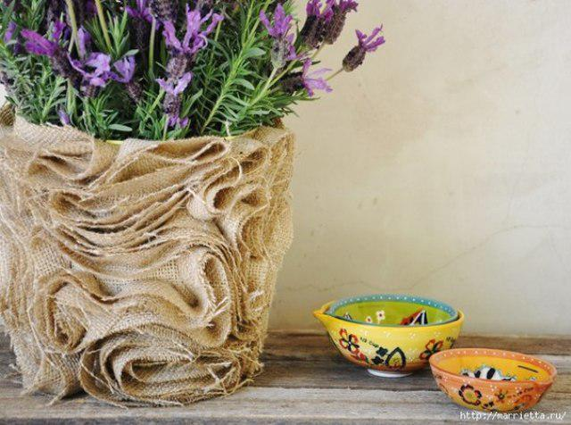

Slide 4
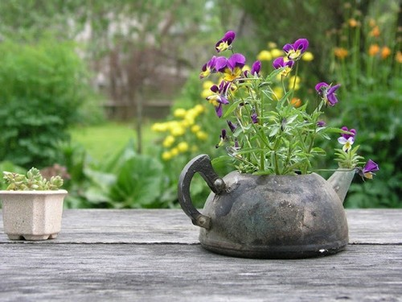
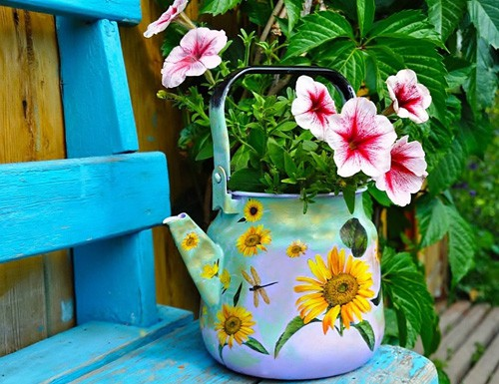

Slide 5
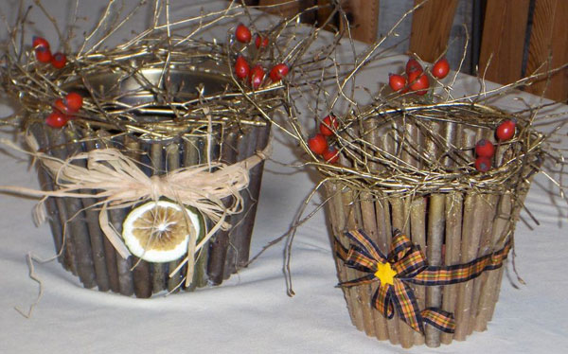
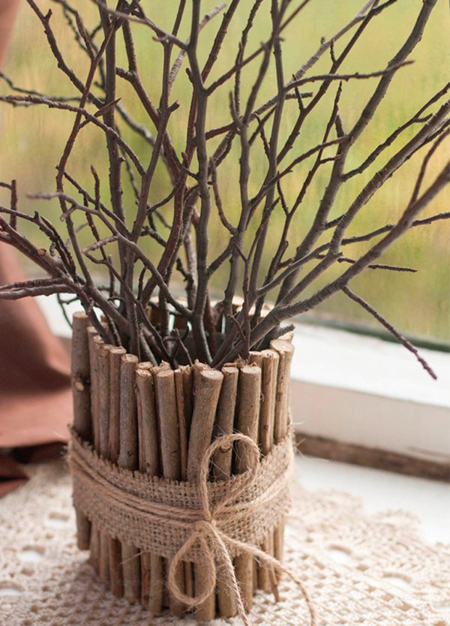

Slide 6

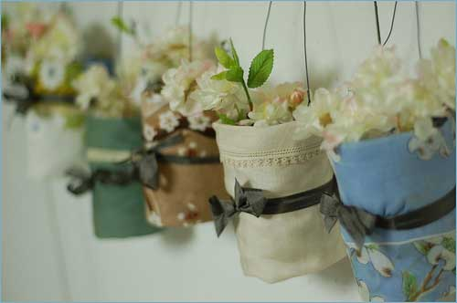

Slide 7
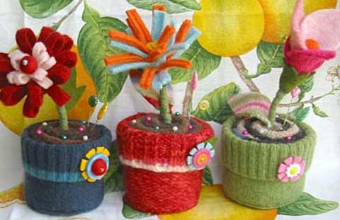
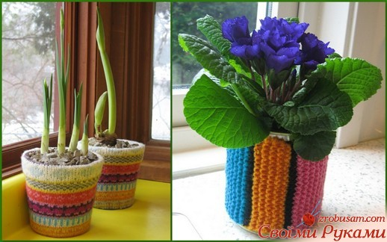

Slide 8
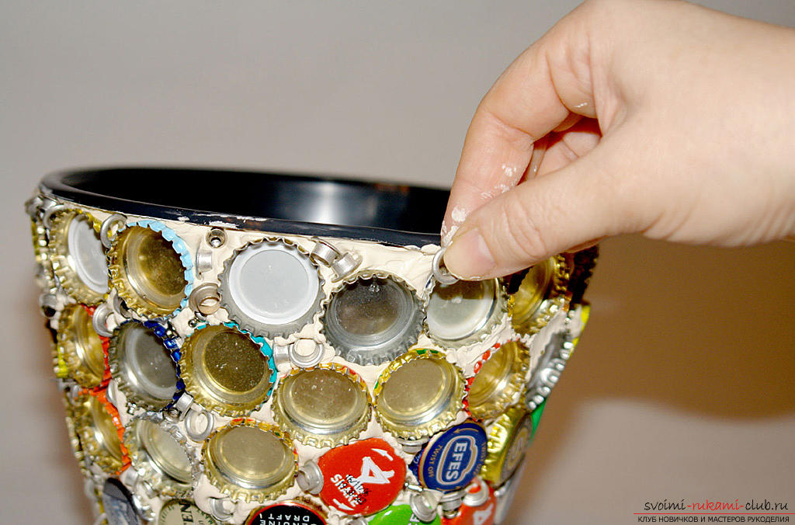
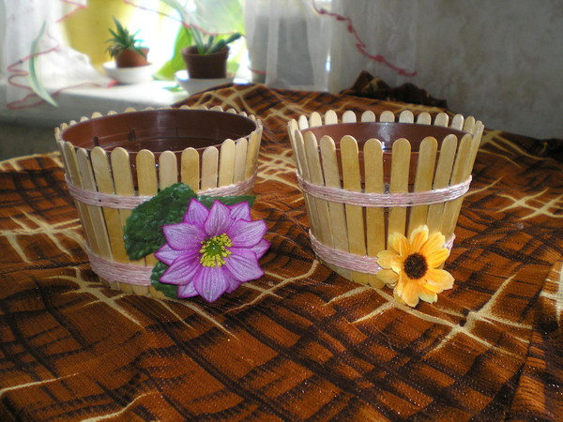

Slide 9
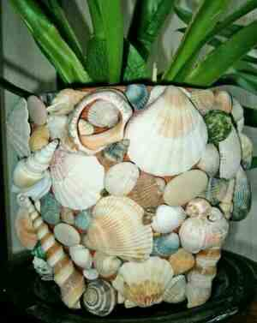
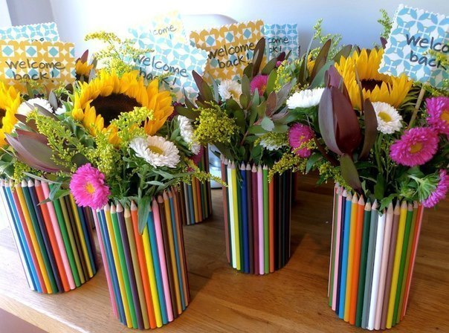

Slide 10
Практична робота: Виготовлення проєктованого виробу

Slide 11
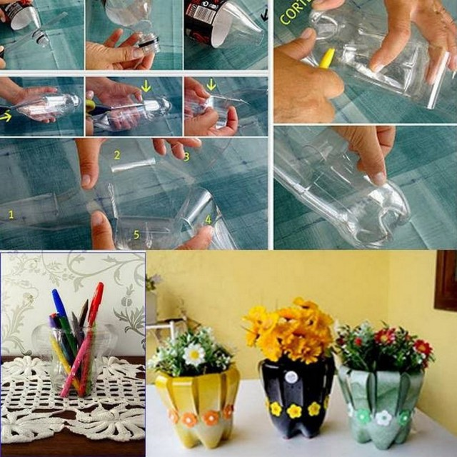

Slide 14
Домашнє завдання
Продовжити роботу з виготавлення виробу.
Зворотній зв’язок:
освітня платформа Human або ел. пошта valentinakapusta55@gmail.com

